Slide 1
Fourierovi redovi i integrali
Ivica Jerbić
Notes:
Fourierovi redovi i integrali

Slide 2
Uvod
Jean-Baptiste Joseph Fourier (1768-1830), francuski fizičar i matematičar, uveo je u analizu Fourierov red i Fourierov integral
Fourierov red je jedan od najvažnijih alata za rješavanje običnih i parcijalnih diferencijalnih jednadžbi
FOURIEROVI REDOVI I INTEGRALI

Slide 3


Periodičke funkcije
Za funkciju f(x) kažemo da je periodička ako je definirana za sve realne x i ako postoji neki pozitivni broj T takav da je
za sve x. Tada se broj T naziva period od f(x).
Ako je n bilo koji cijeli broj i vrijedi
za svaki x tada je svaki umnožak nT također period funkcije.
FOURIEROVI REDOVI I INTEGRALI

Slide 4
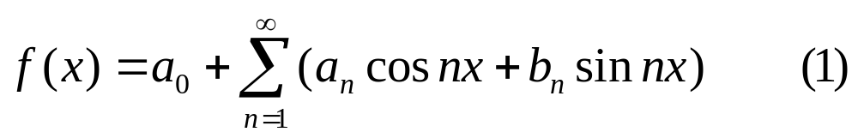
Fuorierovi redovi. Eulerove formule
Pretpostavimo da je f(x) periodička funkcija s periodom 2π koja se može razviti u trigonometrijski red
Za takvu funkciju f(x) želimo odrediti koeficijente pripadajućeg reda (a₀, a_{n} i b_{n} )
FOURIEROVI REDOVI I INTEGRALI

Slide 5
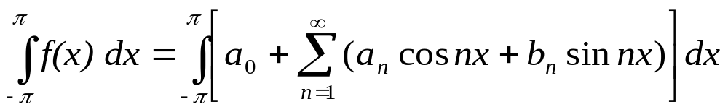
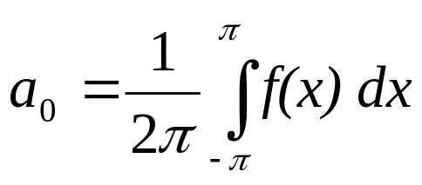
Fuorierovi redovi. Eulerove formule
Integriranjem obiju strana izraza (1) od –π do π imamo
Nakon integriranja, naš prvi koeficijent
je površina ispod krivulje f(x) na intervalu od –π do π
podijeljena sa 2π.
FOURIEROVI REDOVI I INTEGRALI

Slide 6
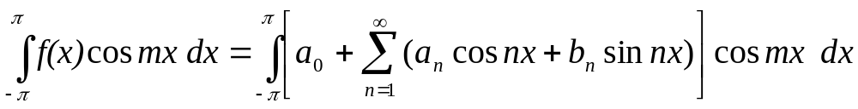
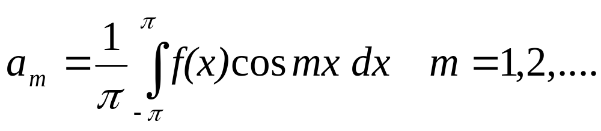
Fuorierovi redovi. Eulerove formule
Sada ćemo na sličan način odrediti a₁, a₂,... Pomnožit
ćemo izraz (1) s cos mx, gdje je m bilo koji pozitivni
cijeli broj, i integrirati od –π do π, što nam daje
Integriranjem član po član dobijemo
FOURIEROVI REDOVI I INTEGRALI

Slide 7
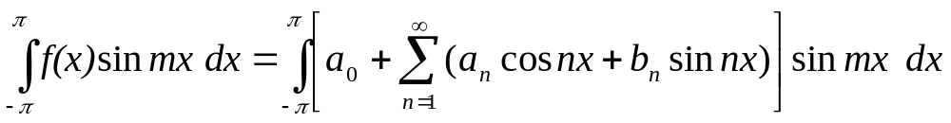
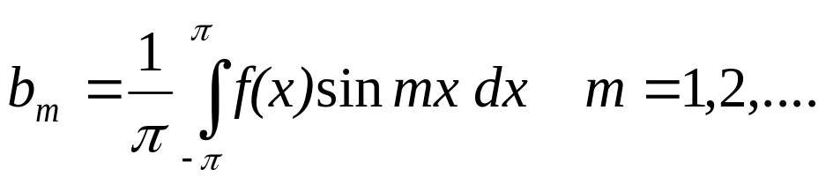
Fuorierovi redovi. Eulerove formule
Na kraju određujemo b₁, b₂,.... Ako pomnožimo (1) sa
sin mx, gdje je m određeni pozitivni cijeli broj i
integriramo od –π do π imamo
Integriranjem član po član konačno dobijemo
FOURIEROVI REDOVI I INTEGRALI

Slide 8
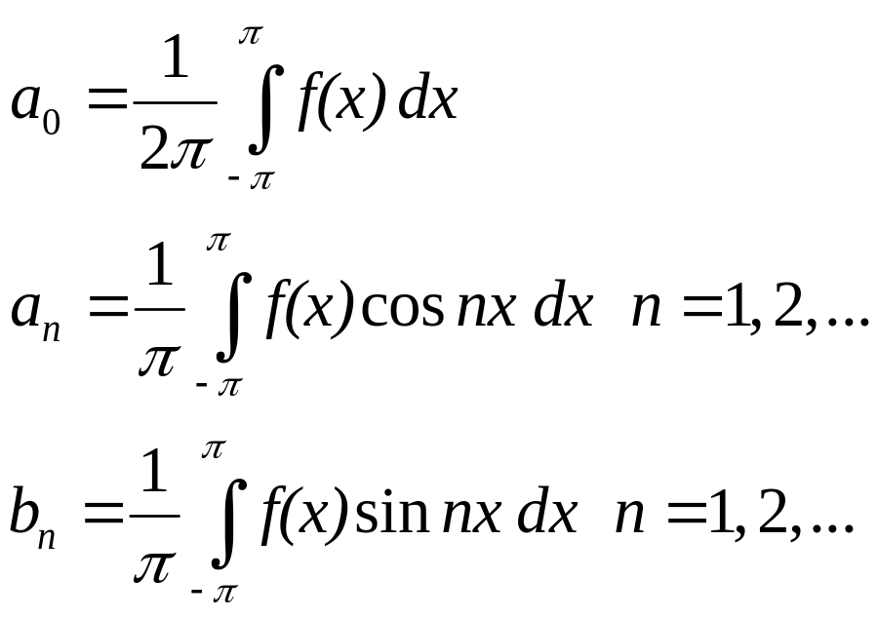
Fuorierovi redovi. Eulerove formule
Zamjenom n umjesto m dobijemo tzv. Eulerove
izraze:
FOURIEROVI REDOVI I INTEGRALI

Slide 9
Fuorierovi redovi. Eulerove formule
Za zadanu periodičku funkciju f(x) s periodom 2π možemo izračunati koeficijente a_{n} i b_{n} te napraviti trigonometrijski red
Ovaj se red zove Fourierov red funkcije f(x), a pripadni koeficijenti zovu se Fourierovi koeficijenti funkcije f(x).
FOURIEROVI REDOVI I INTEGRALI

Slide 10
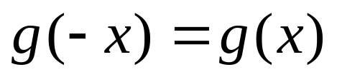
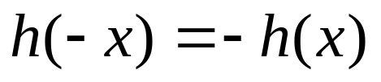
Parne i neparne funkcije
Za funkciju g(x) kažemo da je parna ako vrijedi
za svaki x.
Za funkciju h(x) kažemo da je neparna ako vrijedi
za svaki x.
Funkcija cos nx je parna dok je sin nx neparna.
FOURIEROVI REDOVI I INTEGRALI

Slide 11
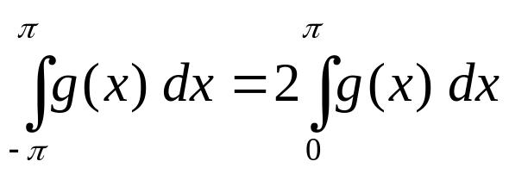
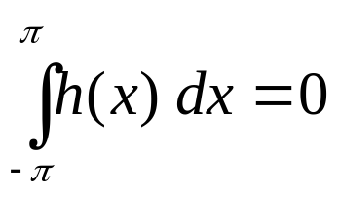
Parne i neparne funkcije
Ako je g(x) parna funkcija vrijedi
Ako je h(x) neparna funkcija vrijedi
Produkt q = gh parne funkcije g i neparne funkcije h je neparna funkcija zato jer
FOURIEROVI REDOVI I INTEGRALI

Slide 12
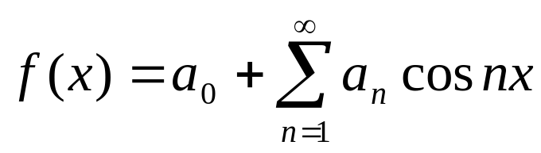
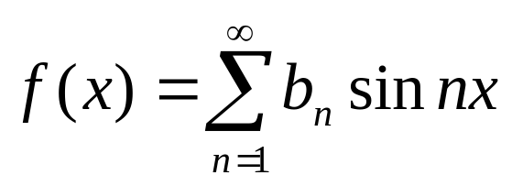
Parne i neparne funkcije
Ako je f(x) parna, tada je f(x) sin nx neparna i b_{n}=0. Slično tome, ako je f(x) neparna tada je f (x)cos nx neparna i a_{n}=0. Slijedi
  Fourierov red parne periodičke funkcije sa periodom 2π je 'Fourierov kosinus red'
  Fourierov red neparne periodičke funkcije s periodom 2π je 'Fourierov sinus red'
FOURIEROVI REDOVI I INTEGRALI
Notes:
Fourierovi redovi i integrali

Slide 13
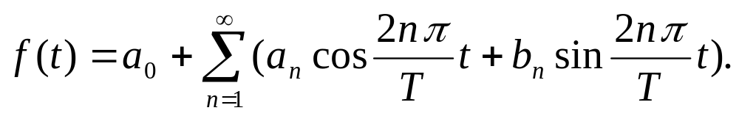
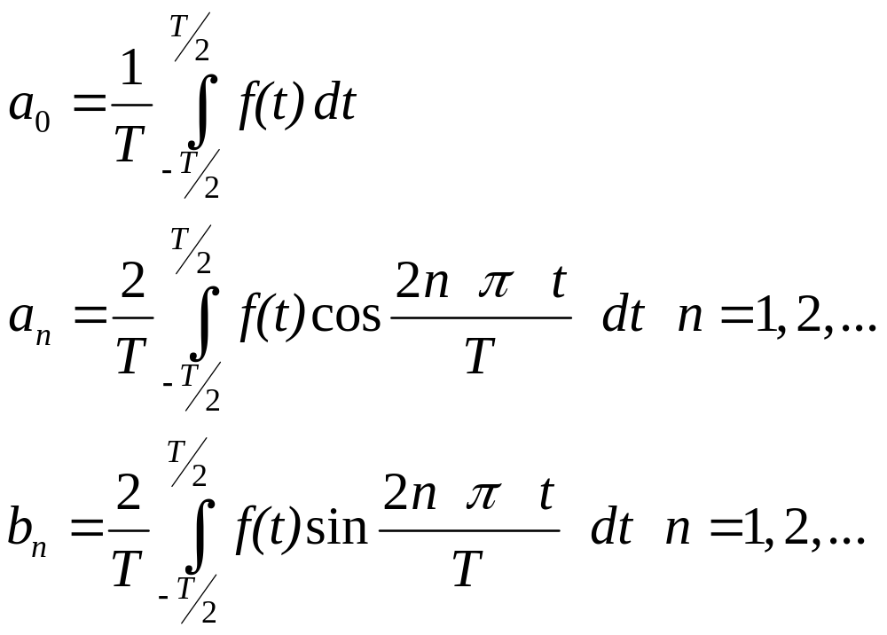
Proširenje na funkcije sa bilo kojim periodom
Opći oblik reda
Koeficijenti reda
FOURIEROVI REDOVI I INTEGRALI

Slide 14
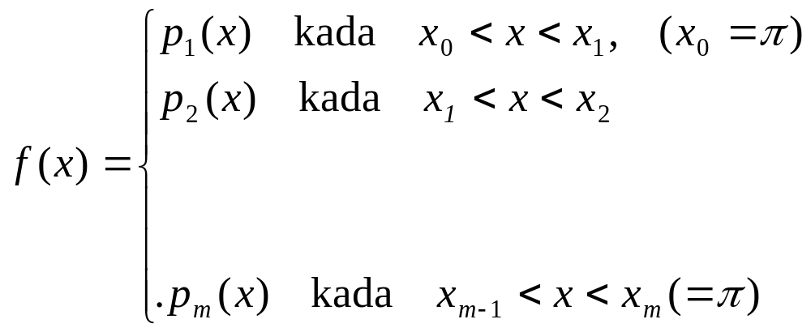
Određivanje Fourierovih koeficijenata bez integracije
Neka je f(x) funkcija s periodom 2π opisana polinomima p₁,..., p_{m} u intervalu – π < x < π;
FOURIEROVI REDOVI I INTEGRALI

Slide 15
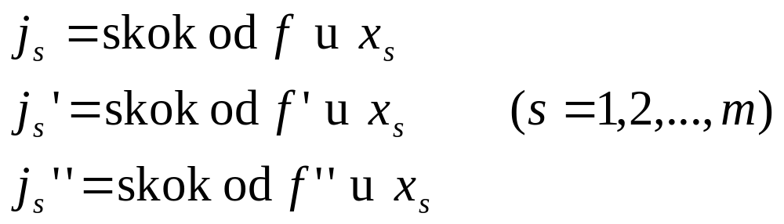
Određivanje Fourierovih koeficijenata bez integracije
Tada f može imati skokove u x₀, x₁, …,x_{m} što
također vrijedi i za derivacije funkcije f’, f’’…
Koristiti ćemo slijedeći način označavanja:
FOURIEROVI REDOVI I INTEGRALI

Slide 16
Određivanje Fourierovih koeficijenata bez integracije
Korištenjem prethodnih izraza dobijemo
FOURIEROVI REDOVI I INTEGRALI

Slide 17
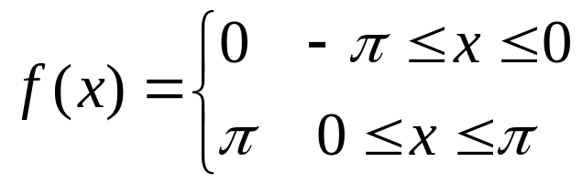
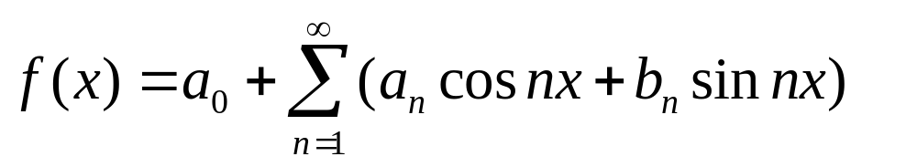
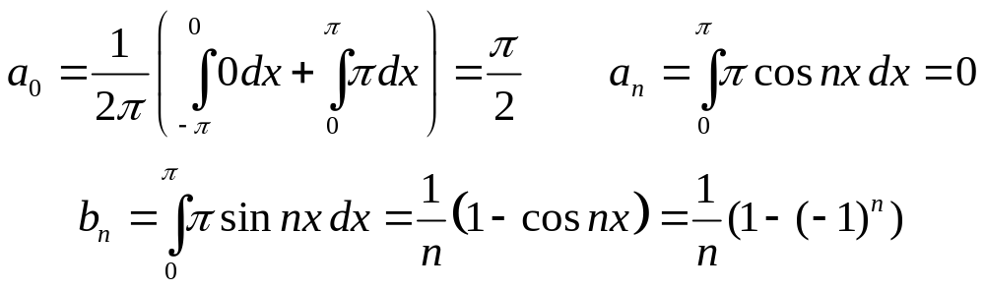
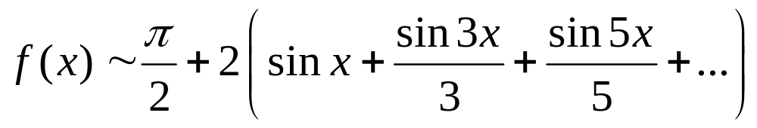
Primjer:
Fourierov red funkcije
FOURIEROVI REDOVI I INTEGRALI

Slide 18
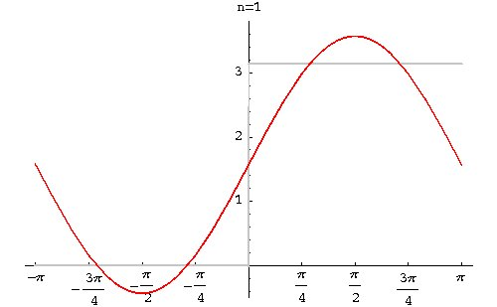
Primjer:
Fourierov red funkcije
FOURIEROVI REDOVI I INTEGRALI

Slide 19
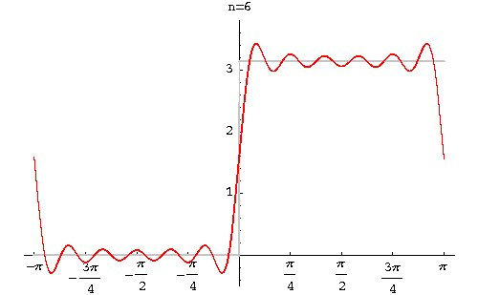
Primjer:
Fourierov red funkcije
FOURIEROVI REDOVI I INTEGRALI

Slide 20
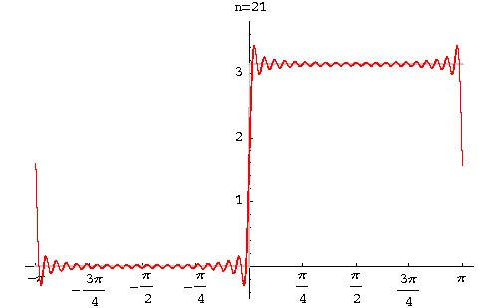
Primjer:
Fourierov red funkcije
FOURIEROVI REDOVI I INTEGRALI

Slide 21

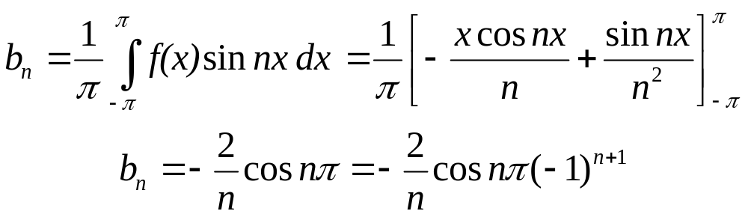
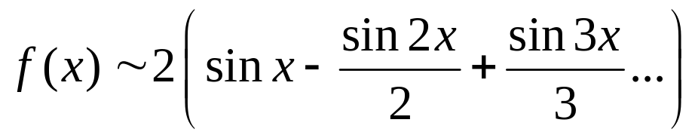
Primjer:
Fourierov red funkcije
Fourierov sinus red
Prema tome
FOURIEROVI REDOVI I INTEGRALI

Slide 22
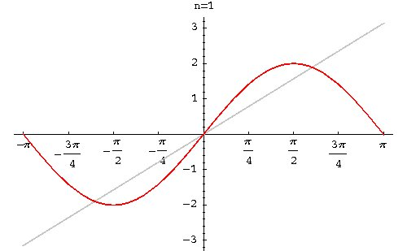
Primjer:
Fourierov red funkcije
FOURIEROVI REDOVI I INTEGRALI

Slide 23
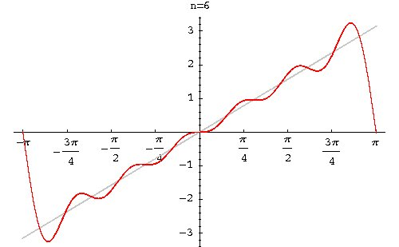
Primjer:
Fourierov red funkcije
FOURIEROVI REDOVI I INTEGRALI

Slide 24
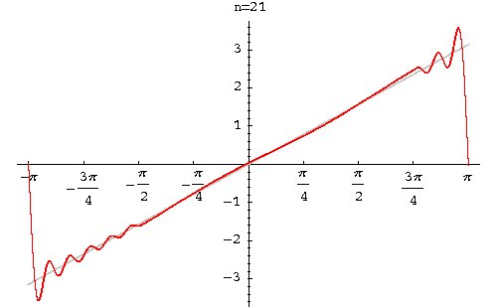
Primjer:
Fourierov red funkcije
FOURIEROVI REDOVI I INTEGRALI

Slide 25

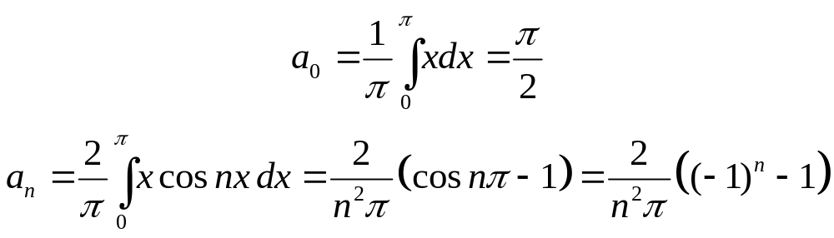
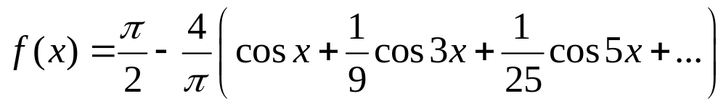
Primjer:
Fourierov red funkcije
Fourier-ov kosinus red
Prema tome
FOURIEROVI REDOVI I INTEGRALI

Slide 26
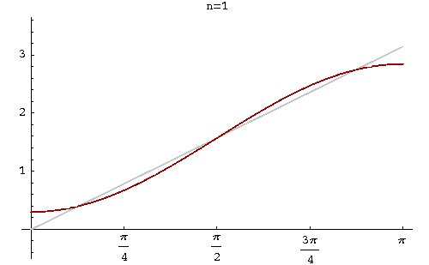
Primjer:
Fourierov red funkcije
FOURIEROVI REDOVI I INTEGRALI

Slide 27
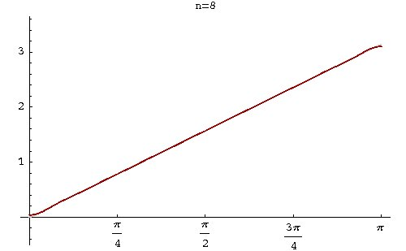
Primjer:
Fourierov red funkcije
FOURIEROVI REDOVI I INTEGRALI

Slide 28
Hvala na pažnji!
FOURIEROVI REDOVI I INTEGRALI

